Slide 1


PRÍNCIPE VIDANE
Mídia Kit – 05/2025

Slide 2

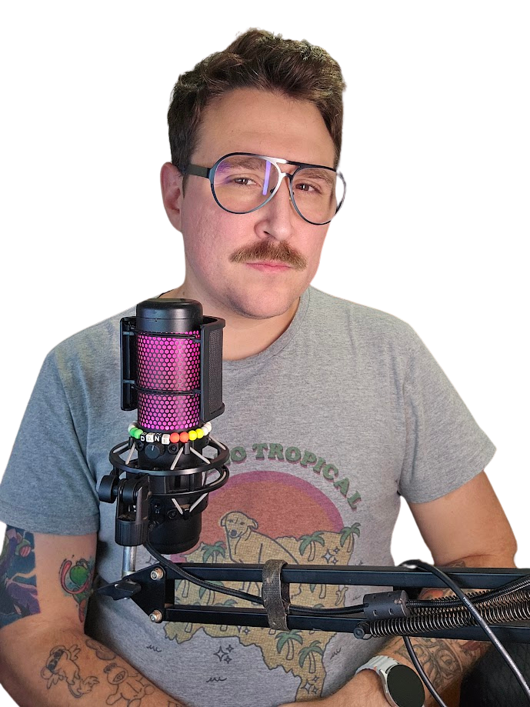


Me chamo Vitor Faglioni Rossi, sou natural de Araraquara-SP
Mas há muito tempo produzo conteúdo sob a alcunha de Príncipe Vidane.
Sou um criador de conteúdo,
comediante e apresentador.

Slide 3





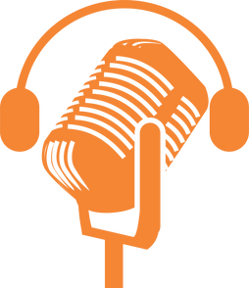

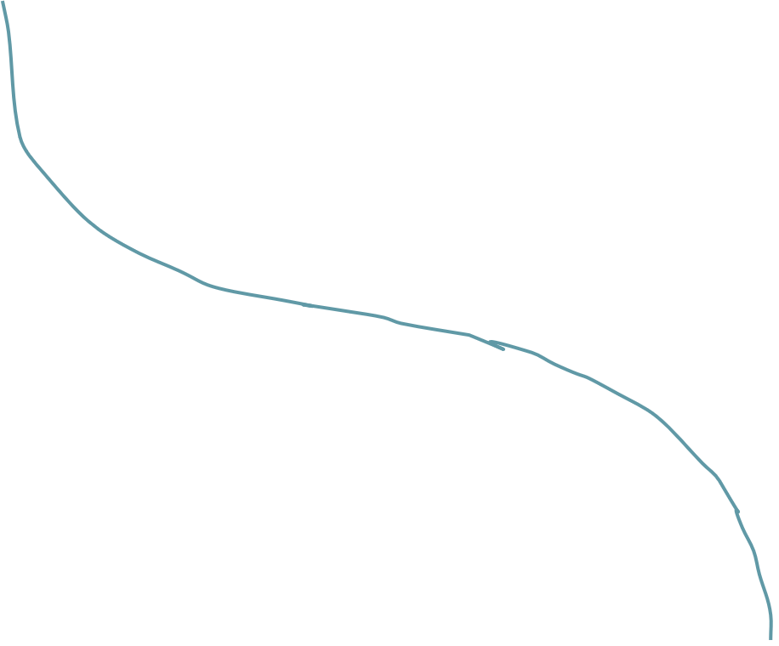
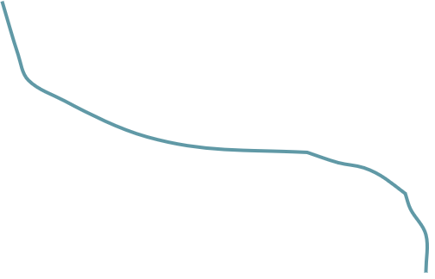
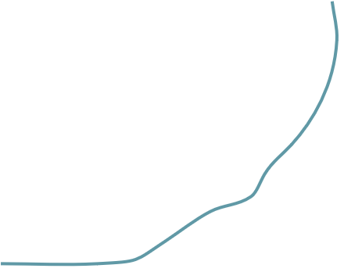

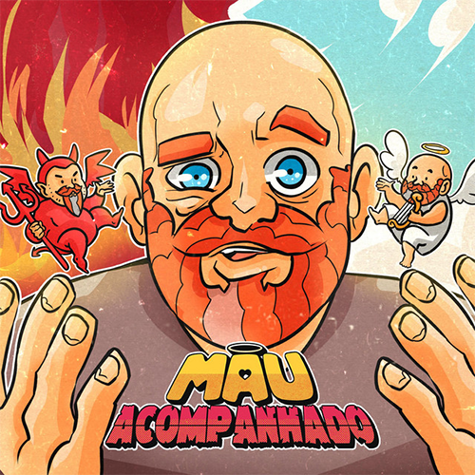


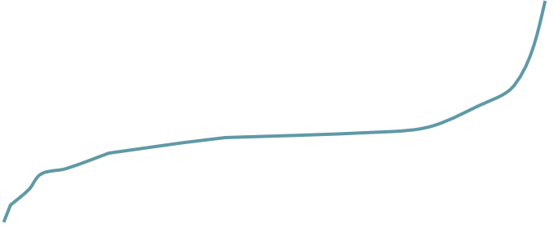
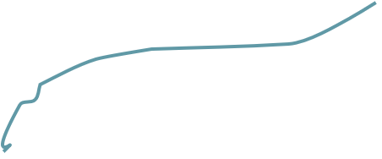



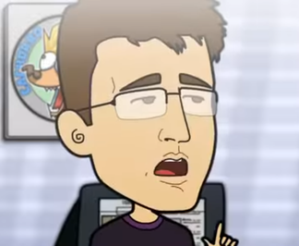
MINHA TRAJETÓRIA ATÉ AQUI
2006
2010
2022
Aos 16 anos, comecei a fazer programas de rádio online
Comecei a produzir e gravar podcasts
Fui contratado pelo Jovem Nerd para roteirizar, apresentar e editar um podcast diário durante a Copa do Mundo, o Vai te Catar (patrocinado pela Samsung)
2008
2023
2012
Entrei na USP para cursar Ciências da Computação
Com o sucesso do programa anterior, o Jovem Nerd me recontratou para roteirizar e apresentar o podcast Mau Acompanhado
Criei o
Pelada na Net, meu podcast de futebol
2010
2013
2024
Cocriei e dublei
uma das primeiras animações do YouTube brasileiro:
Rebosteio
Me formei e comecei uma carreira trabalhando com TI, indo de analista programador a gestor de equipes e projetos
Criei um novo podcast solo e reflexivo, o Dentro da minha cabeça!

Slide 4
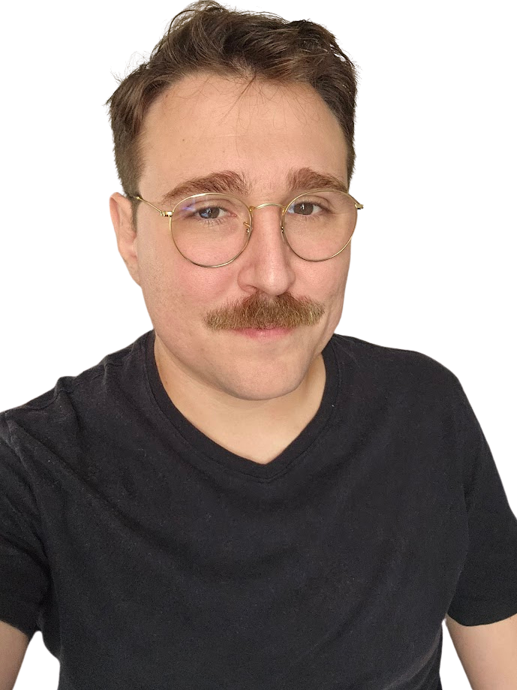




Redes sociais
Sempre no @principevidane*
28.5k
3.8k
seguidores
seguidores
24.4k
6.3k
seguidores
seguidores
*só no bluesky que é @principevidane.com.br porque lá é por domínio..

Slide 5




ESTÁTISTICAS DO INSTAGRAM
+1.8k
*Entre 4 de fevereiro e 4 de maio de 2025 – 90 dias
3.241 milhões de visualizações
Novos seguidores!
88,9% de seguidores 11,1% de não-seguidores
45,8% em REELS
38,3% em STORIES,
4,8% em PUBLICAÇÕES estáticas
73,6 % em STORIES 21,6% em REELS, 4,8% em PUBLICAÇÕES estáticas
76,5%
Do público do gênero
81,4 MIL INTERAÇÕES
MASCULINO
23,5% feminino
94,9% de seguidores / 5,1% de não-seguidores
46.8k curtidas, 2.4k comentários, 717 salvamentos,
5.7k compartilhamentos
86,1%
Do público tem entre
25 E 44 ANOS
58,9% 25-34, 27,2% 35-44, 9,2% 18-24,
3,5% 45-54, 0,6% 55-64, 0,4% 65+, 0,1% 13-17

Slide 6

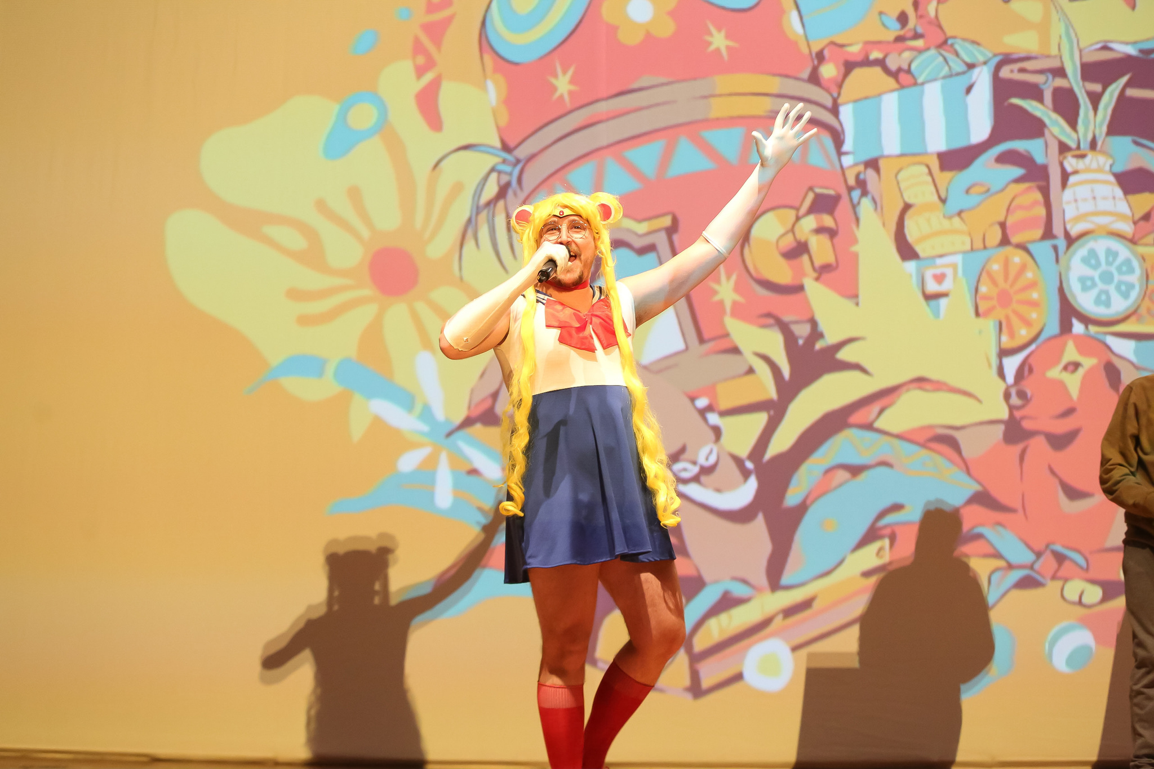


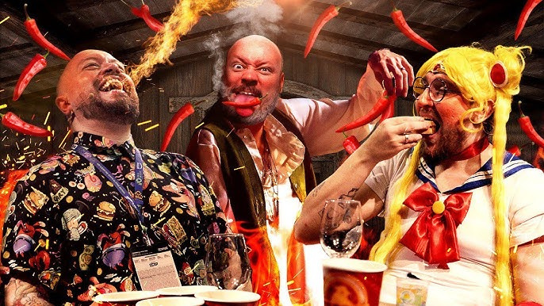
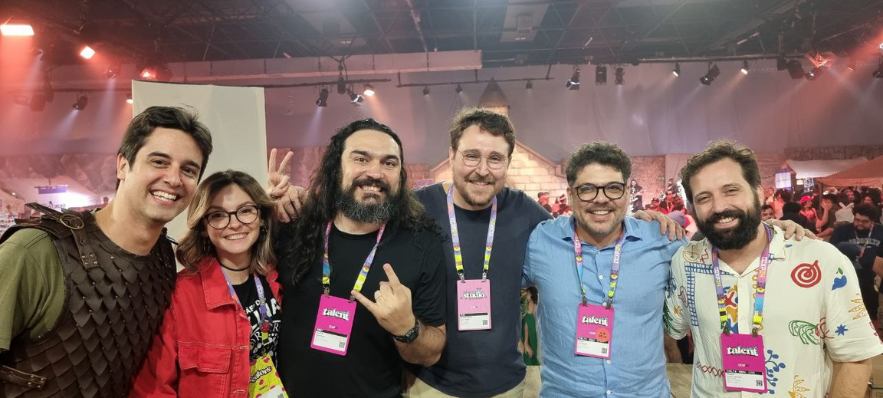

Rabisco Falado no
TOPIA Art Experience - 2022
Existe vida offline?
Também faço apresentações e participações em palcos ao vivo
Alguns poderiam dizer que eu sou um tanto cara-de-pau, e esses alguns provavelmente não estariam errados...
... não ter muita vergonha tem lá suas vantagens, eu acho.
Queimando a Língua – CCXP23
RPG com Porta dos Fundos – CCXP24

Slide 7


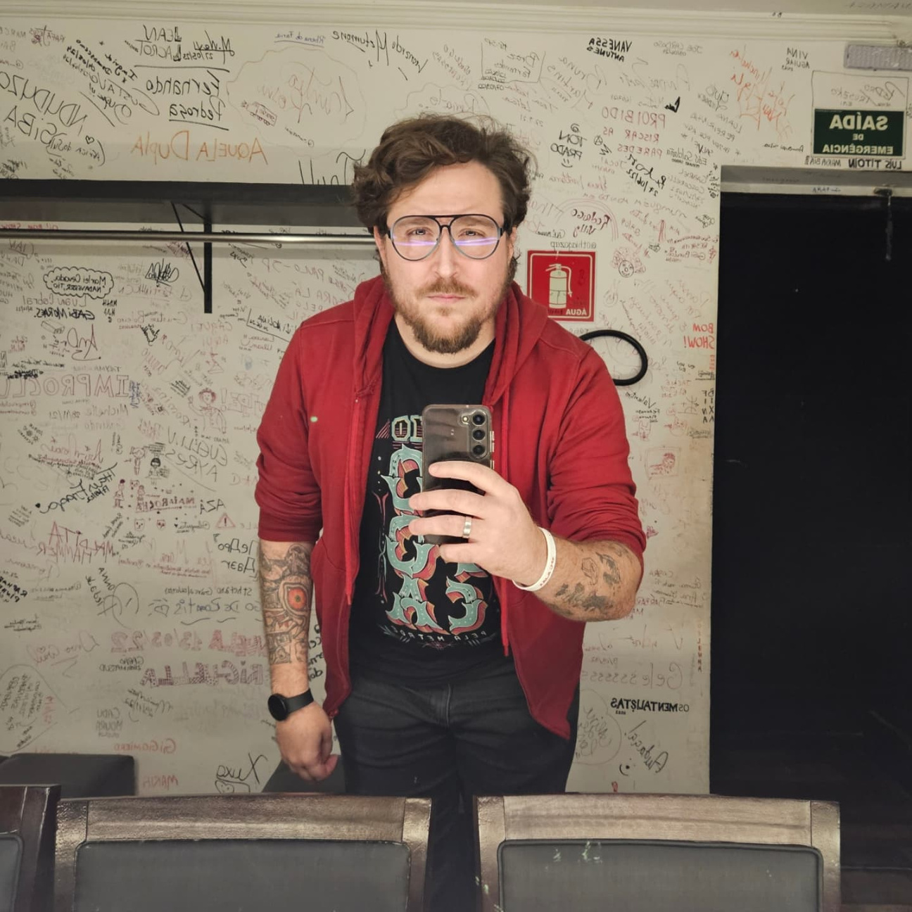
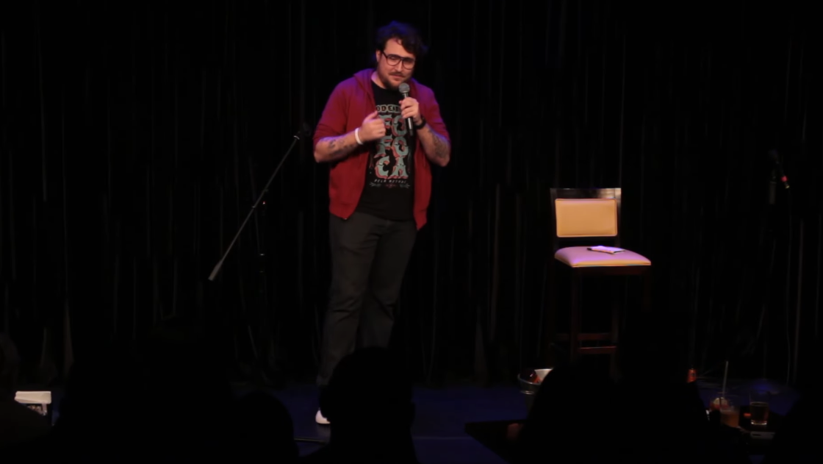

Stand-up comedy
No final de 2024, fiz meu primeiro open-mic no Clube de Comédia Barbixas, em São Paulo.
Desde então, tenho trabalhado em novos textos e os testando em novas apresentações...

Slide 8

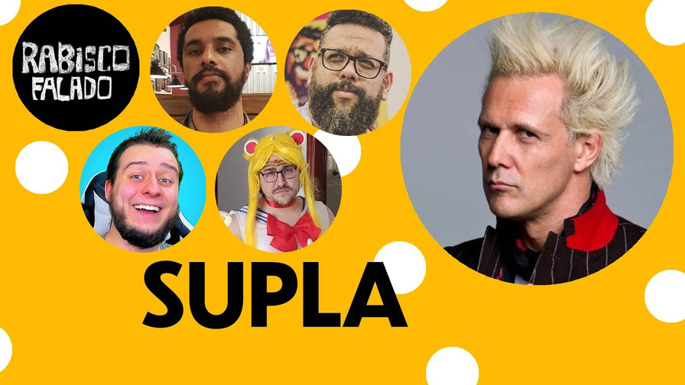

Trabalhos com grandes portais
29 episódios
144 episódios
Com o Jovem Nerd, portal que é referência nacional em cultura pop / geek, fui o responsável por criar (e manter atualizado) o formato dos dois podcasts que realizei - com destaque para as inúmeras vinhetas que criei e fizeram enorme sucesso com o público.
Na UOL, coproduzi (ao lado de três amigos ilustradores) o programa Rabisco Falado, onde convidados descreviam uma personagem para desenharmos e tentarmos adivinhar de quem se tratava.
O programa foi originalmente publicado no Canal Rabisco, mas foi junto ao UOL que produzimos as temporadas mais longas ao longo de mais de dois anos de trabalho.
61 episódios

Slide 9

Meus podcasts ‘solo’
Criado em Janeiro/2012
Criado em Janeiro/2024
Ambos são
programas
semanais!
Futebol, bom-humor, pauta quente e muita responsabilidade ao comentar o esporte mais querido pelos brasileiros.
Comédia, filosofia, reflexões e aleatoriedades: o que estiver dentro da cabeça, pode acabar no programa.

Slide 10



*Dados extraídos do OmnyStudio e do Spotify
Audiência
No primeiro quadrimestre de 2025 (01/janeiro – 30/abril):
141.9k downloads
Média de 8.3k por episódio lançado no período
10.9k seguidores no Spotify
4.3k
89,6%
95,4%
seguidores
4.4k
Do público do gênero
Do público tem entre
seguidores
MASCULINO
23 e 44 anos
512
8,2% feminino, 1,4% não-especificado, 0,7% não-binário
47,3% de 28 a 34, 25,5% de 35 a 44, 22,6% de 23 a 27, 2,2% de 45 a 59, 1,9% de 18 a 22, 0,4% >60, 0,1% <17
seguidores

Slide 11



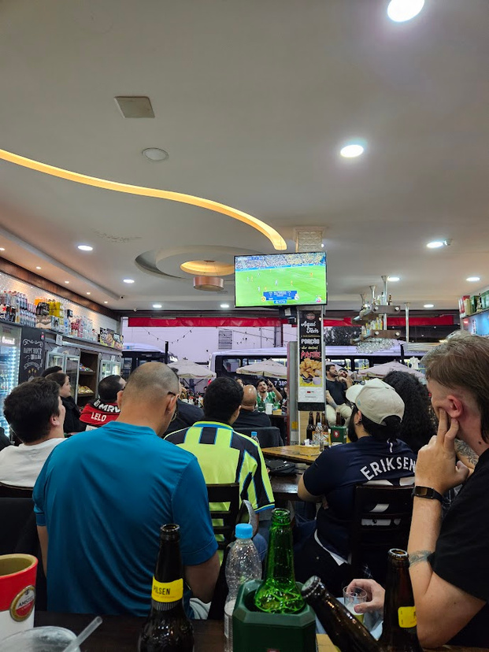
Financiamento coletivo
Nossa audiência é fiel e colabora desde 2015 em um plano de metas e recompensas nas plataformas de financiamento coletivo.
R$3.111,94 arrecadados
Por um total de 173 colaboradores em Abril de 2025
Encontros com a galera
Exceto durante a pandemia, todo ano desde 2016 promovemos um encontro em um bar em São Paulo/SP para assistir com os ouvintes à final da Champions League,
e mais de 100 pessoas
compareceram em cada um dos nossos últimos eventos!

Slide 12
*Dados extraídos do OmnyStudio e do Spotify
Audiência
No primeiro quadrimestre de 2025 (01/janeiro – 30/abril):
139.6k downloads
Média de 8.2k por episódio lançado no período
11k seguidores no Spotify
3.5k
75,2%
93,2%
seguidores
714
Do público do gênero
Do público tem entre
seguidores
MASCULINO
23 e 44 anos
587
21,5% feminino, 2,5% não-especificado, 0,7% não-binário
46,7% de 28 a 34, 27,2% de 35 a 44, 19,3% de 23 a 27, 3,5% de 45 a 59, 2,7% de 18 a 22, 0,4% >60, 0,1% <17
seguidores

Slide 13

Financiamento coletivo
Mesmo o programa tendo iniciado há pouco mais de um ano, já fomos capazes de construir uma audiência engajada que embarcou na nossa campanha de arrecadação.
R$1.105,70 arrecadados
Por um total de 71 colaboradores em Abril de 2025
Grupo de neurônios
Como recompensa para quem colabora com R$20 ou mais, temos um grupo de Telegram onde a comunidade debate episódios lançados e me alimenta de ideias para os novos
e 35 amigos (metade do financiamento coletivo)
decidiram fazer parte, aumentando o ticket médio da colaboração para mais de R$15.

Slide 14






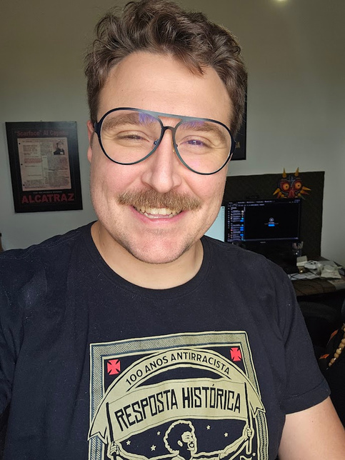






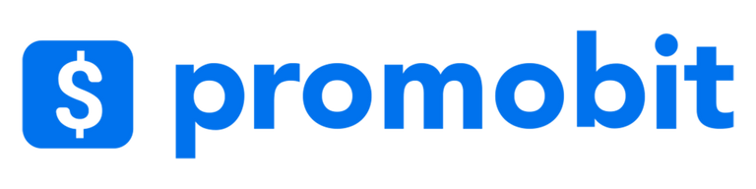

Marcas que acreditam

Slide 15

Cases de redes sociais
Todas as marcas citadas aqui já me contrataram para divulgar seus produtos nas redes sociais, das mais variadas formas.
Vídeos e fotos no feed, publicações nos stories ou até mesmo tweets.
Além de publicações em redes sociais, algumas delas contrataram a produção de podcasts.
A Samsung patrocinou todo o projeto do Vai te Catar realizado através do portal Jovem Nerd (foram 29 episódios publicados durante a Copa do Mundo de 2022, um programa diário).
A ESPN (Star+) contratou um Mau Acompanhado sobre o Superbowl (NFL) de 2023;
A Paramount contratou um Mau Acompanhado para divulgar o filme Sonic 3 em 2024;

Slide 16

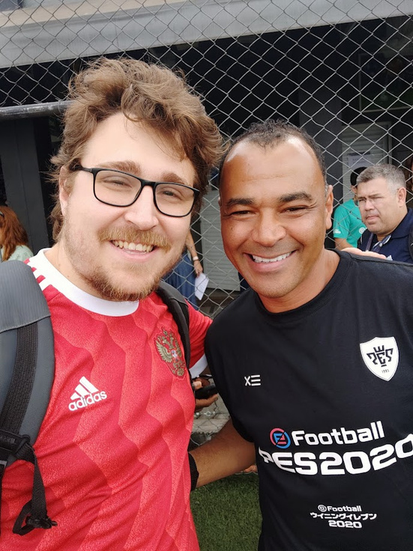
Cases de podcasts
As marcas aqui notadas se interessaram pelo público dos podcasts que produzo, e aqui estão algumas experiências dessas parcerias de sucesso!
Uma parceria duradoura! Já contratou diversos spots e até mesmo um programa temático sobre o mercado da bola!
Antes mesmo do podcast completar um ano de vida, fechamos uma parceria com a NordVPN para a divulgação de spots nos programas.
A campanha já foi renovada três vezes, e até agora tivemos sete programas com publicidade da NordVPN!
Tivemos o prazer de fazer uma campanha de divulgação do game eFootball PES 2020. De quebra, fomos convidados para participar do evento de lançamento!
Estamos realizando uma campanha (de longa duração) de spots que tocam no início dos programas entre fevereiro e junho de 2025 .

Slide 17
Formatos de mídia
Sugestões para redes sociais
Sugestões para podcasts
Seja através de imagem estática ou de um vídeo, com inserção de links e marcações desejadas – a publicação some após 24 horas.
Gravado por mim ou pelo cliente, tem duração de cerca de 2 minutos e é repetido por quantos episódios forem contratados na campanha.
STORY
SPOT
DE 15 SEG.
A 1 MINUTO
COMERCIAL
Com cerca de 2 a 5 minutos, permite que o briefing seja expandido e que possa dar um testemunho da experiência com o produto de forma mais natural e espontânea.
A publicidade acontece através da publicação de um vídeo ou foto que permanecerá no feed para que possa ser visto e compartilhado por muito tempo.
POST
SPOT
NO FEED
TESTEMUNHAL
Pode ser com a replicação do conteúdo audiovisual (vídeo ou foto), com a inclusão de um texto e publicado no Twitter e no Bluesky.
É elaborado um episódio (cerca de 1h) com temática acordada junto ao cliente, inclui spot testemunhal e permite maior posicionamento de marca.
TWEET
& AFINS
EPISÓDIO
TEMÁTICO

Slide 18


Campanhas de publicidade
Importante dizer que não estou limitado os formatos citados no slide anterior.
Trabalho com total abertura para que possamos bolar a campanha mais adequada!
E sugiro muito que façamos campanhas cruzadas!
Unindo: Publicações nos perfis das minhas redes sociais particulares
+ Publicações nas redes sociais dos podcasts
+ Publicidade em áudio nos episódios publicados!

Slide 19
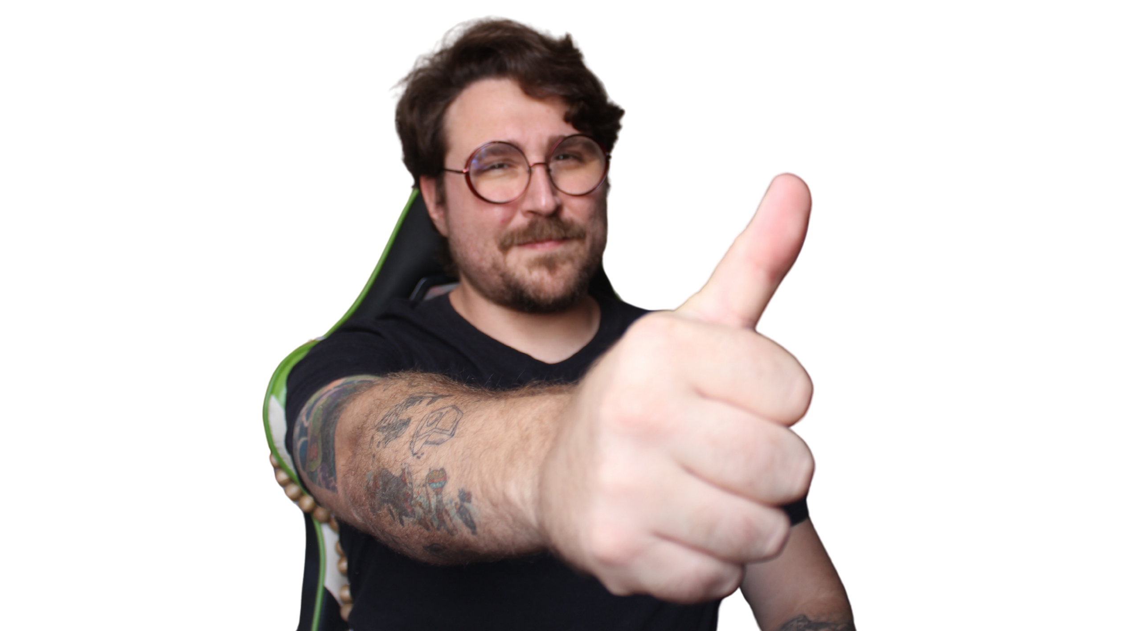
Bora trabalhar juntos?
Me liga ou vem de ZAP!
(11) 95054-3079
Ou manda um e-mail mesmo...
vitorfaglioni@gmail.com
Acesse! www.vidane.com.br

